Slide 1
ESCOLA POLITÉCNICA DA USP
DEPARTAMENTO DE ENGENHARIA
HIDRÁULICA E AMBIENTAL
PHA 3411 – TRATAMENTO DE ÁGUAS DE ABASTECIMENTO
TRATAMENTO DE ÁGUAS DE ABASTECIMENTO
COAGULAÇÃO
Prof. Dr. Sidney Seckler Ferreira Filho

Slide 2
COAGULAÇÃO
Introdução
Definição de um sistema coloidal
Estabilidade de um sistema coloidal
Definição do processo de coagulação em águas de abastecimento

Slide 3
COAGULAÇÃO
Comportamento químico em meio aquoso dos coagulantes mais utilizados no processo de tratamento de água
Sais de alumínio (Sulfato de alumínio)

Slide 4
COAGULAÇÃO
Sais de Ferro (Cloreto férrico e sulfato férrico)
Mecanismos de desestabilização de partículas coloidais
Exercícios

Slide 5
TRATAMENTO CONVENCIONAL DE ÁGUAS
DE ABASTECIMENTO
Coagulante
Alcalinizante
Agente oxidante
CAP
Agente oxidante
Polímero
Manancial
Coagulação
Floculação
Sedimentação
Polímero
Agente oxidante
Correção de pH
Fluoretação
Desinfecção
Filtração
Alcalinizante
Flúor
Agente oxidante
Água Final

Slide 6
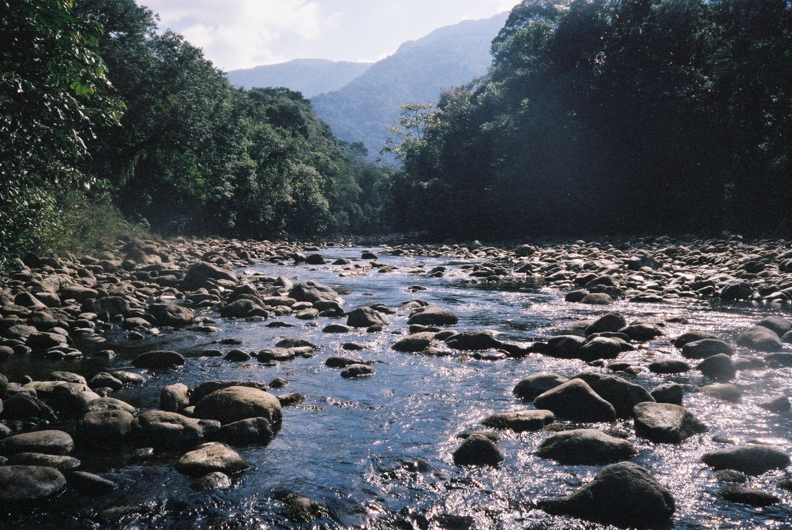
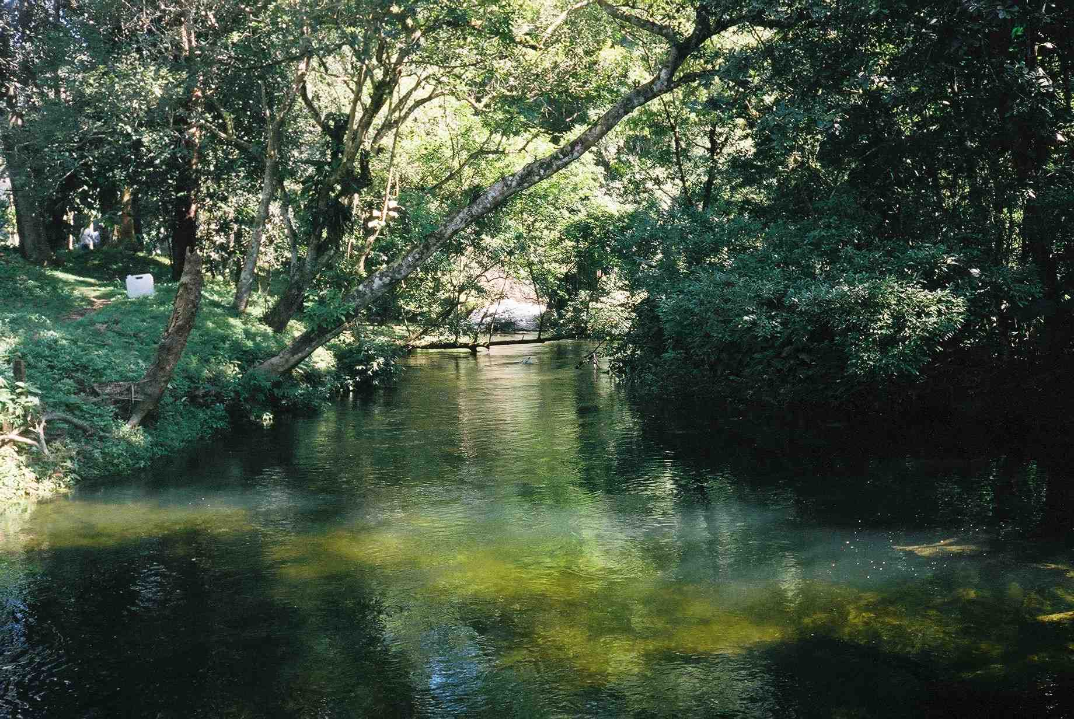
COAGULAÇÃO

Slide 7
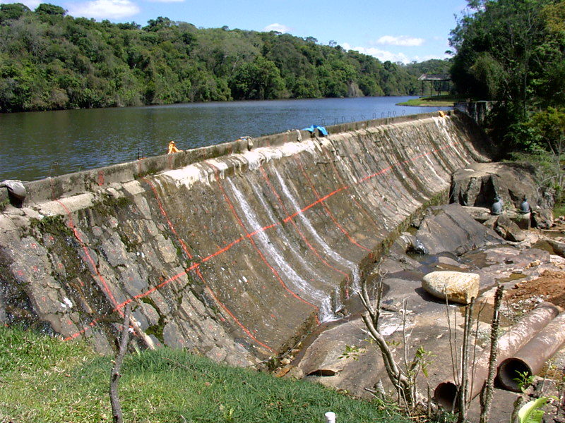
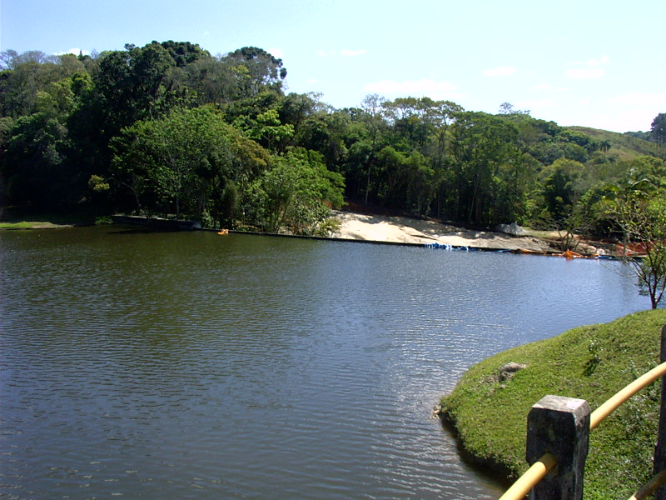
COAGULAÇÃO

Slide 8
DISTRIBUIÇÃO DE TAMANHO DE PARTÍCULAS EM ÁGUAS NATURAIS
10⁻³ μm
Partículas
coloidais
1 μm
Partículas
dissolvidas
Partículas em
suspensão
Cor real
SDT
Compostos dissolvidos
Turbidez
Cor aparente
SST
0,45 μm

Slide 9
DISTRIBUIÇÃO DE TAMANHO DE PARTÍCULAS EM ÁGUAS NATURAIS
10⁻³ μm
Partículas
coloidais
1 μm
Partículas
dissolvidas
Partículas em
suspensão
Processos de membrana
Osmose Reversa
Nanofiltração
Tratamento convencional e suas variantes
Filtração em linha
Filtração direta
Filtração lenta

Slide 10
COAGULAÇÃO
SISTEMAS COLOIDAIS

Slide 11
CARACTERÍSTICAS DOS
SISTEMAS COLOIDAIS
Movimento Browniano: Bombardeamento pelas moléculas de água.
Efeito Tyndall: Propriedade de dispersar a luz. A quantificação desta propriedade de um sistema coloidal é denominada nefelometria.
Comportamento Elétrico: Existência de cargas negativas e positivas na superfície do colóide (Eletroforese).

Slide 12
COAGULAÇÃO
Definição: Operação unitária responsável pela desestabilização das partículas coloidais em um sistema aquoso, preparando-as para a sua remoção nas etapas subseqüentes do processo de tratamento.

Slide 13
COAGULAÇÃO
Água bruta
Água coagulada
Freqüência relativa
Diâmetro das partículas

Slide 14
SISTEMAS COLOIDAIS
Colóides liofóbicos: São aqueles que formam um sistema heterogêneo com o solvente (Sistema Bifásico). Desta forma, distingue-se uma fase contínua (solvente) e uma fase dispersa (colóides). Uma vez que predomina um sistema bifásico, pode-se definir uma área de interface.

Slide 15
SISTEMAS COLOIDAIS
Colóides liofílicos: São aqueles que formam um sistema homogêneo com o solvente (Sistema Unifásico). Desta forma, distingue-se uma única fase contínua tendo o solvente e o sistema coloidal como soluto.

Slide 16
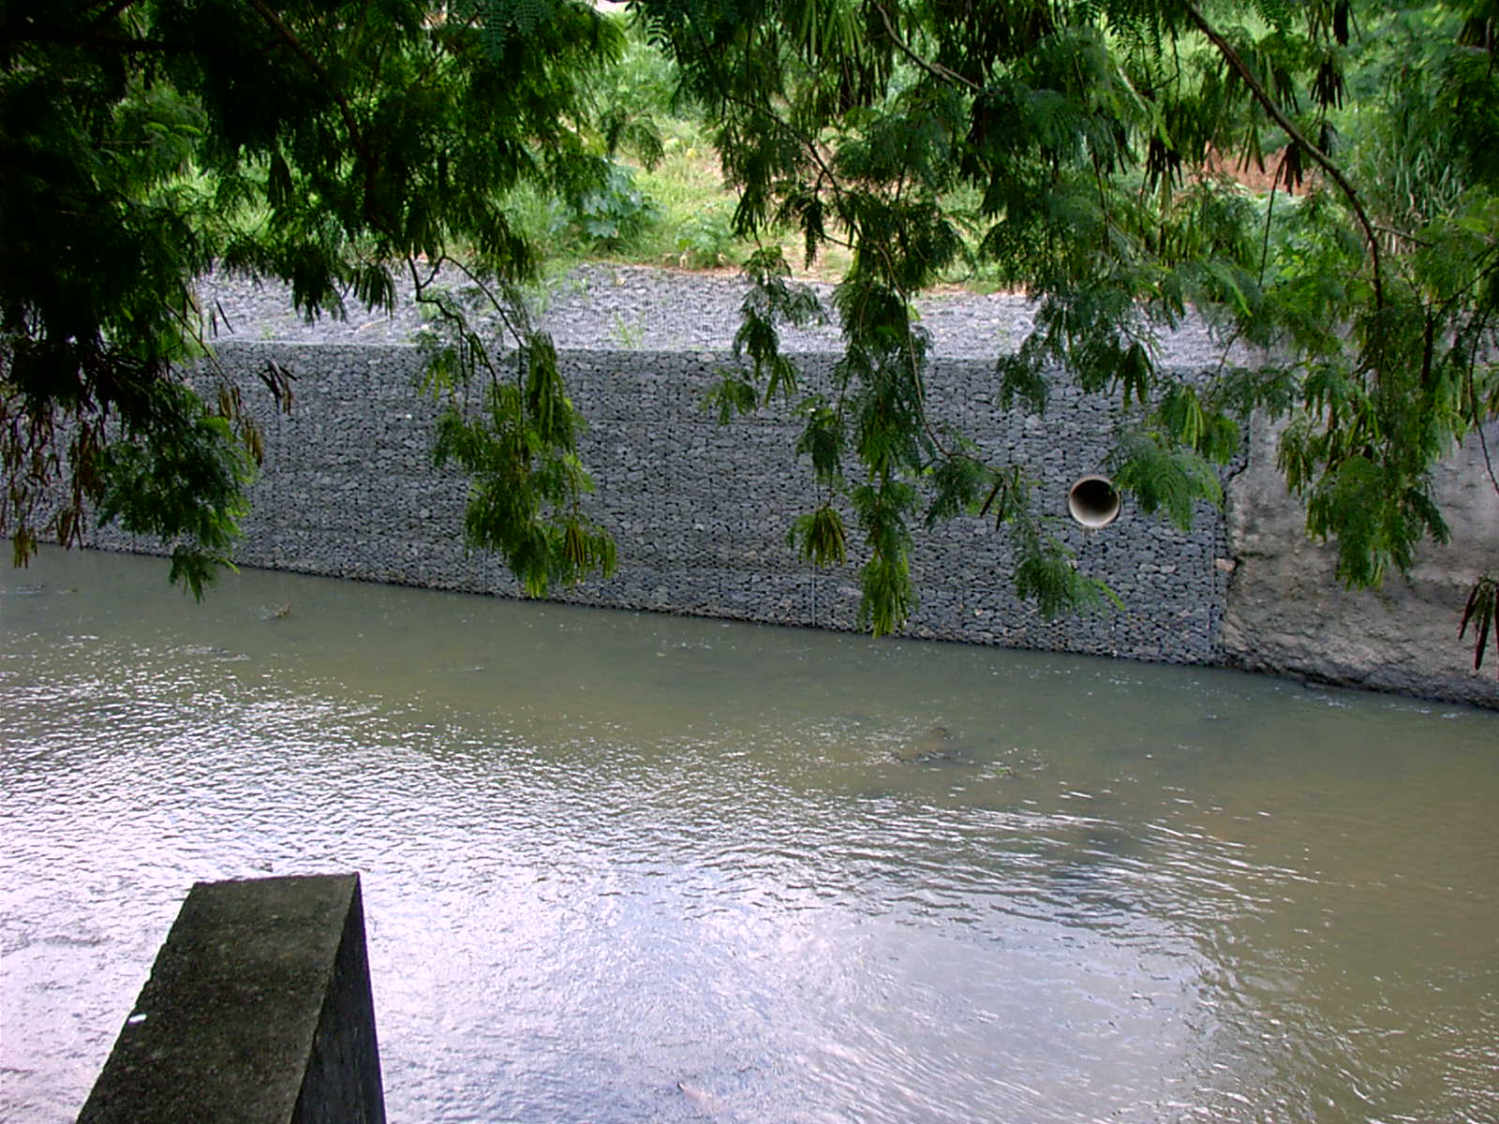
ESTABILIDADE DE SISTEMAS COLOIDAIS
Quando a fase contínua é a água, os sistemas coloidais são denominados hidrofóbicos e hidrofílicos.

Slide 17
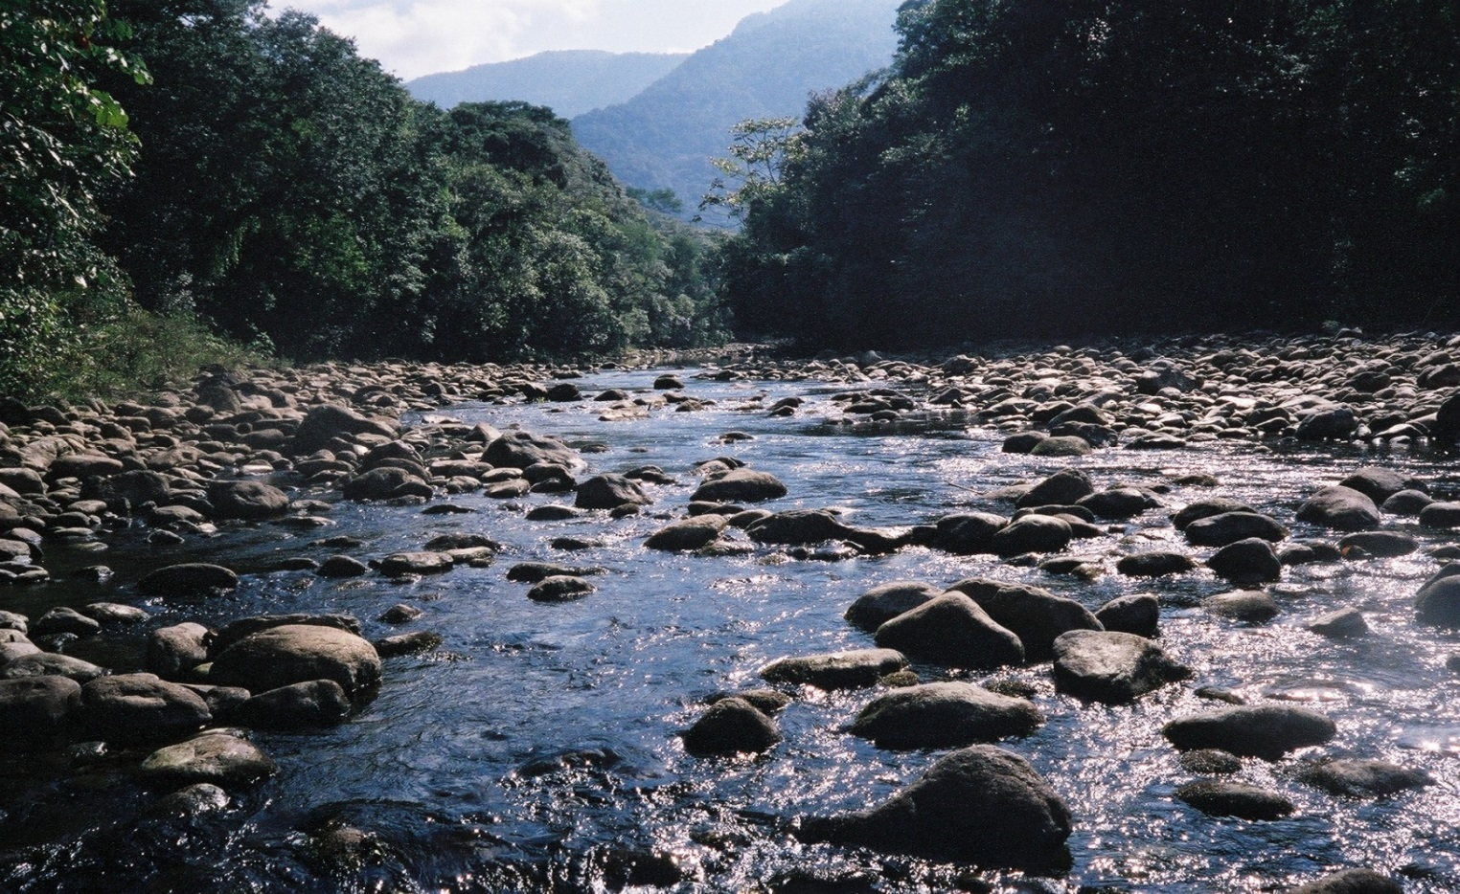
ESTABILIDADE DE SISTEMAS COLOIDAIS
Sistemas coloidais hidrofóbicos: São sistemas instáveis, pois as interações com o solvente são pequenas.

Slide 18

ESTABILIDADE DE SISTEMAS COLOIDAIS
Sistemas coloidais hidrofílicos: São sistemas estáveis, as interações com o solvente são tais que previnem o sistema contra alterações em sua “estrutura global”.

Slide 19
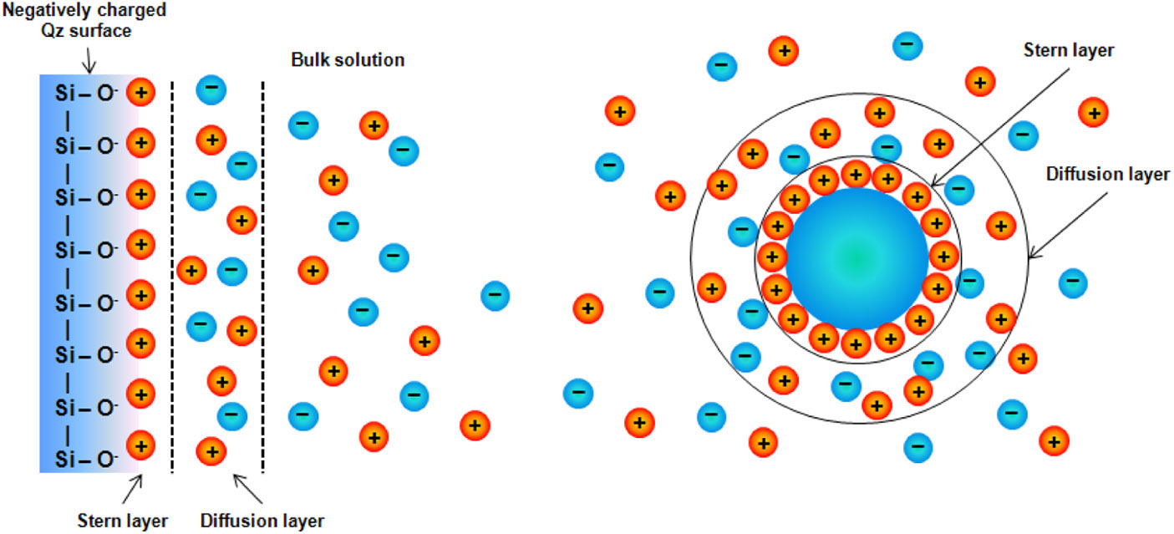
TEORIA DA DUPLA CAMADA

Slide 20
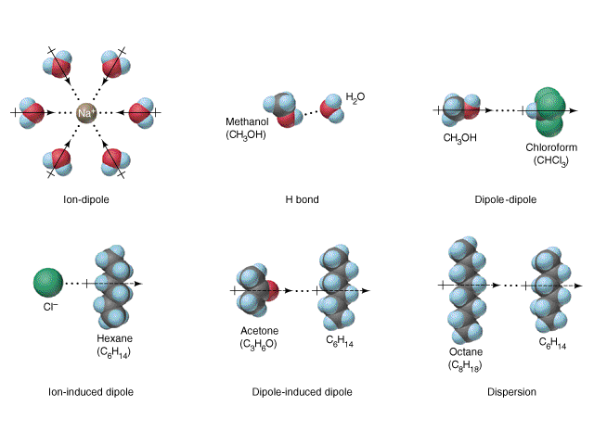
TEORIA DA DUPLA CAMADA
ESTABILIDADE COLOIDAL

Slide 21
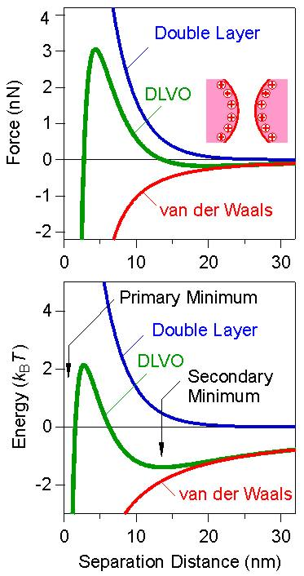
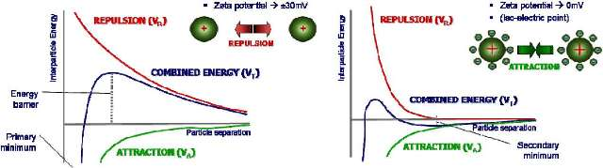
ESTABILIDADE COLOIDAL

Slide 22
O PROCESSO DE COAGULAÇÃO
Mecanismos de desestabilização de partículas coloidais
  Compressão da dupla camada
  Adsorção-neutralização
  Varredura
  Ponte interparticular

Slide 23
COAGULANTES EMPREGADOS EM ENGENHARIA AMBIENTAL
Sulfato de alumínio (sólido ou líquido)
Cloreto férrico (líquido)
Sulfato férrico (líquido)
Cloreto de polialumínio (sólido ou líquido)
Coagulantes orgânicos catiônicos (sólido ou líquido)

Slide 24
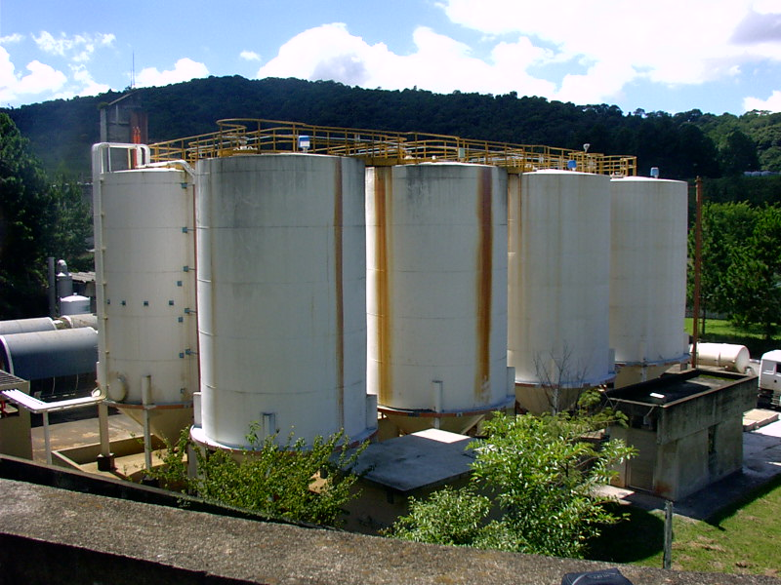
DOSAGENS DE COAGULANTE USUALMENTE EMPREGADOS NO TRATAMENTO DE ÁGUAS DE ABASTECIMENTO
Sulfato de alumínio (2 mg/L a 100 mg/L)
Cloreto férrico (2 mg/L a 80 mg/L)
Sulfato férrico (2 mg/l a 80 mg/L)
Coagulantes orgânicos catiônicos (1 mg/L a 4 mg/L)

Slide 25
SULFATO DE ALUMÍNIO ADQUIRIDO NA FORMA SÓLIDA
Dosagens de coagulante: (2 mg/L a 100 mg/L)
Produto adquirido na forma sólida
Sacos com 25 kg e 40 kg de capacidade
Pureza: 90% a 95%
Massa Específica Aparente: 700 a 800 kg/m³

Slide 26
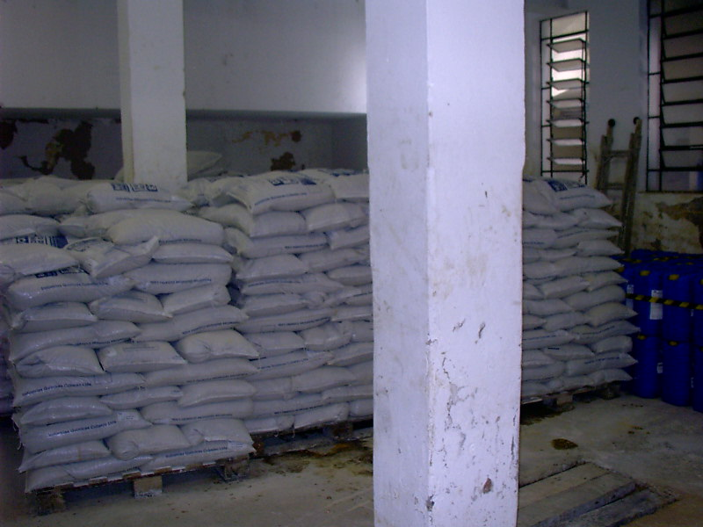
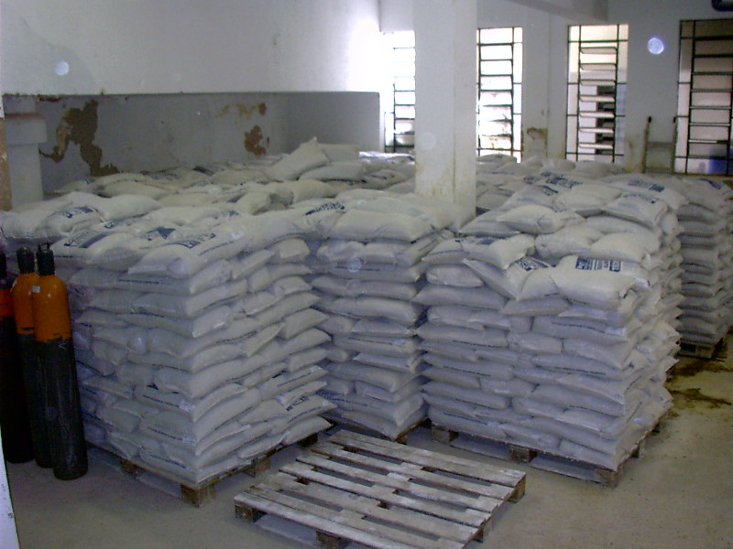
SULFATO DE ALUMÍNIO ADQUIRIDO NA FORMA SÓLIDA

Slide 27
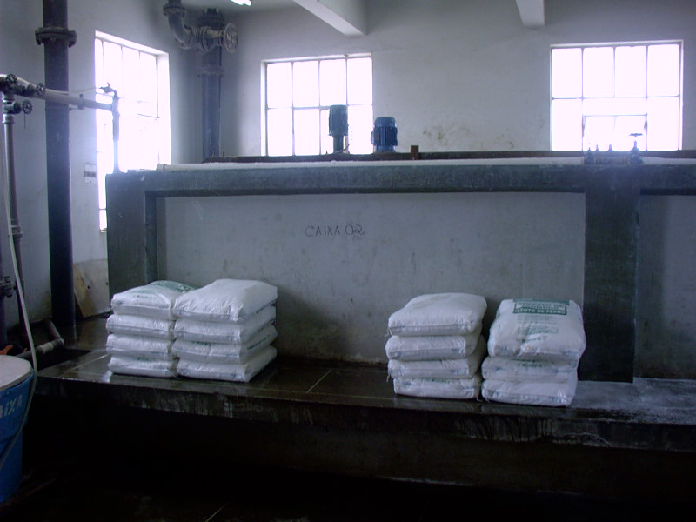
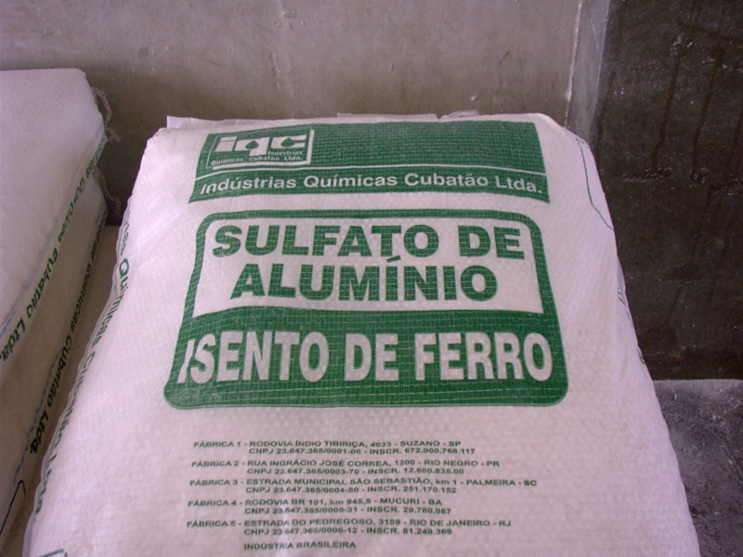
SULFATO DE ALUMÍNIO ADQUIRIDO NA FORMA SÓLIDA

Slide 28
SULFATO DE ALUMÍNIO ADQUIRIDO NA FORMA LÍQUIDA
Dosagens de coagulante: (2 mg/L a 100 mg/L)
Produto adquirido na forma líquida
Caminhão tanque
Pureza: 50 %
Massa Específica: 1.300 kg/m³

Slide 29
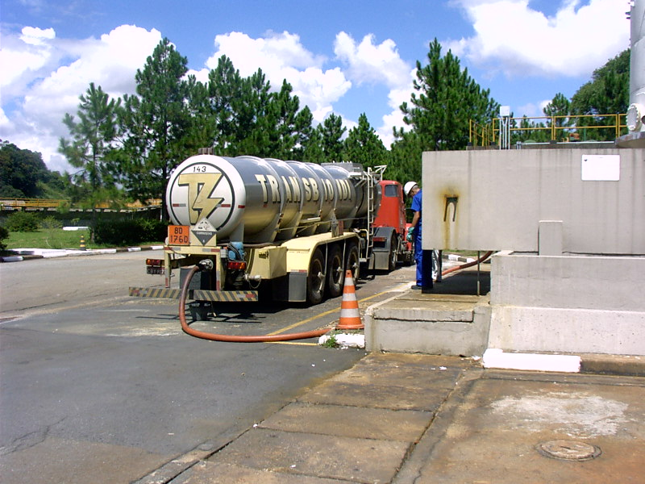
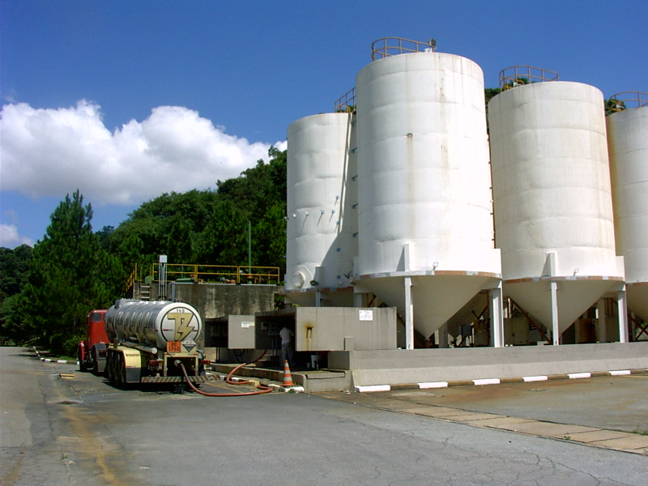
SULFATO DE ALUMÍNIO ADQUIRIDO NA FORMA LIQUIDA

Slide 30
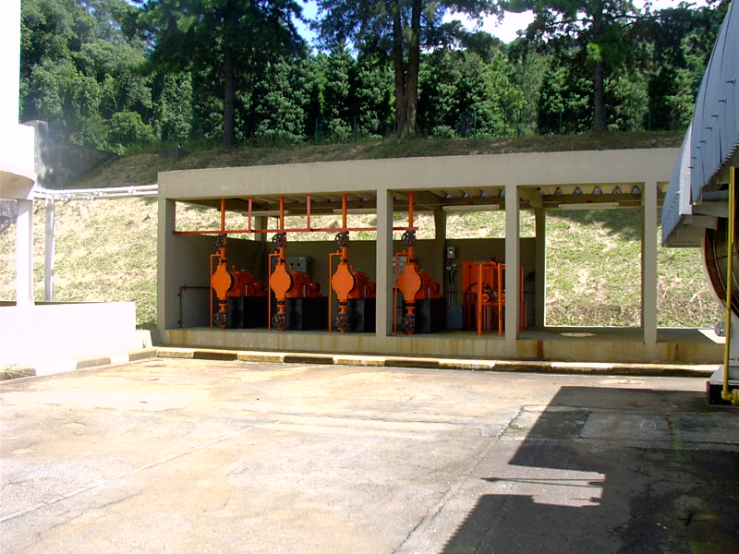
SULFATO DE ALUMÍNIO ADQUIRIDO NA FORMA LIQUIDA

Slide 31
SULFATO FÉRRICO ADQUIRIDO NA FORMA LÍQUIDA
Dosagens de coagulante: (2 mg/L a 80 mg/L)
Produto adquirido na forma líquida
Caminhão tanque
Pureza: 42 %
Massa Específica: 1.500 kg/m³

Slide 32
CLORETO FÉRRICO ADQUIRIDO NA FORMA LÍQUIDA
Dosagens de coagulante: (2 mg/L a 80 mg/L)
Produto adquirido na forma líquida
Caminhão tanque
Pureza: 35 %
Massa Específica: 1.400 kg/m³

Slide 33
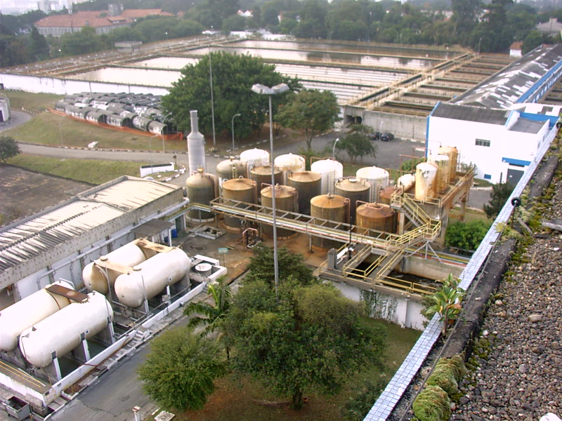
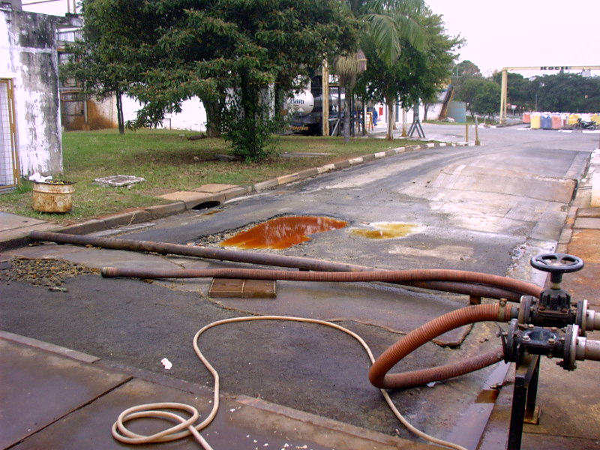
CLORETO E SULFATO FÉRRICO ADQUIRIDO NA FORMA LIQUIDA

Slide 34
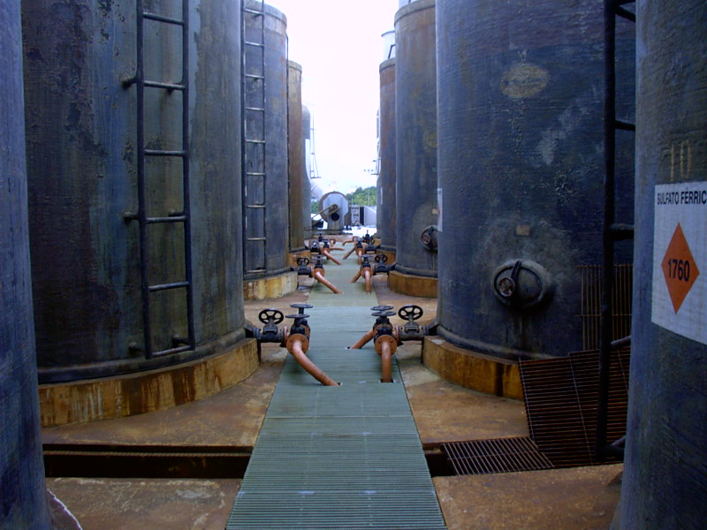
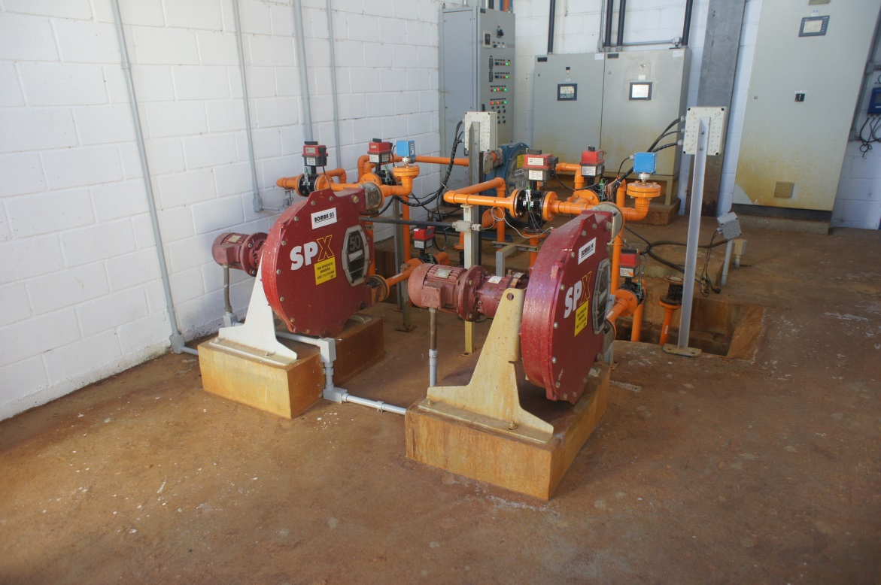
CLORETO E SULFATO FÉRRICO ADQUIRIDO NA FORMA LIQUIDA

Slide 35
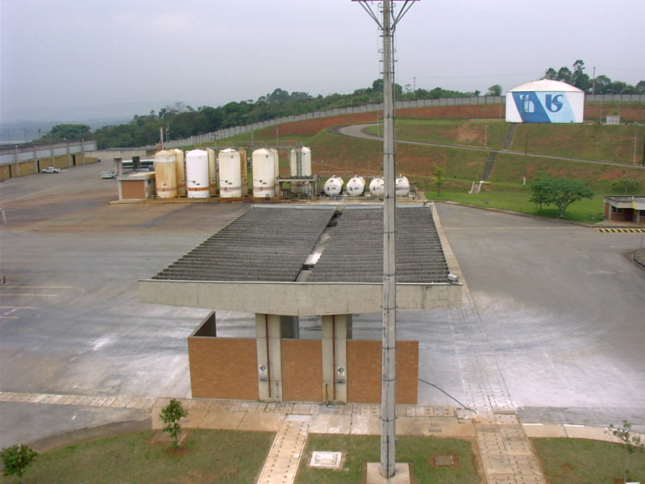
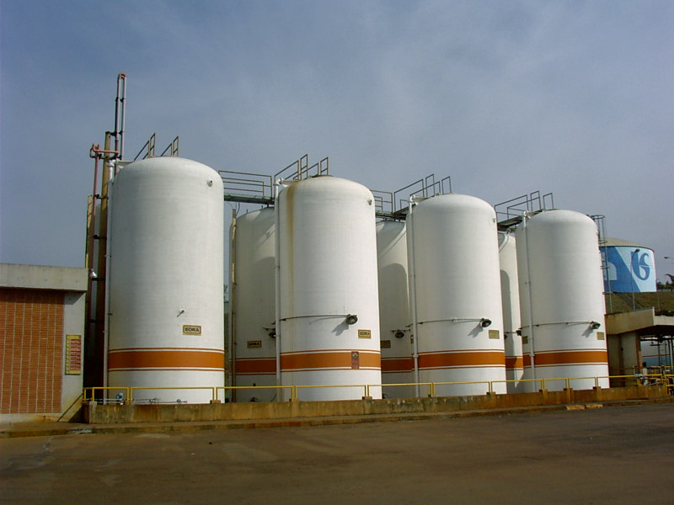
CLORETO E SULFATO FÉRRICO ADQUIRIDO NA FORMA LIQUIDA

Slide 36
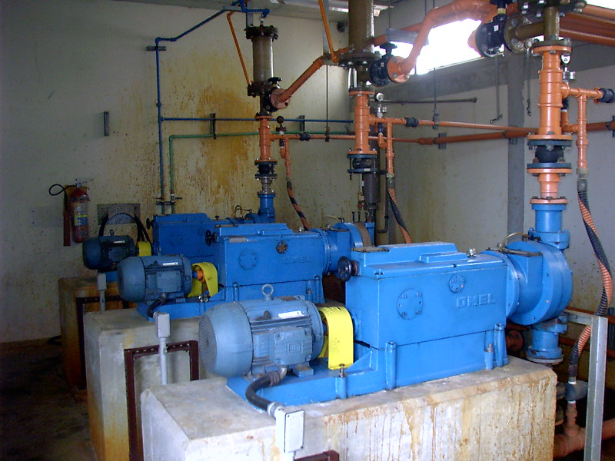
CLORETO E SULFATO FÉRRICO ADQUIRIDO NA FORMA LIQUIDA

Slide 37
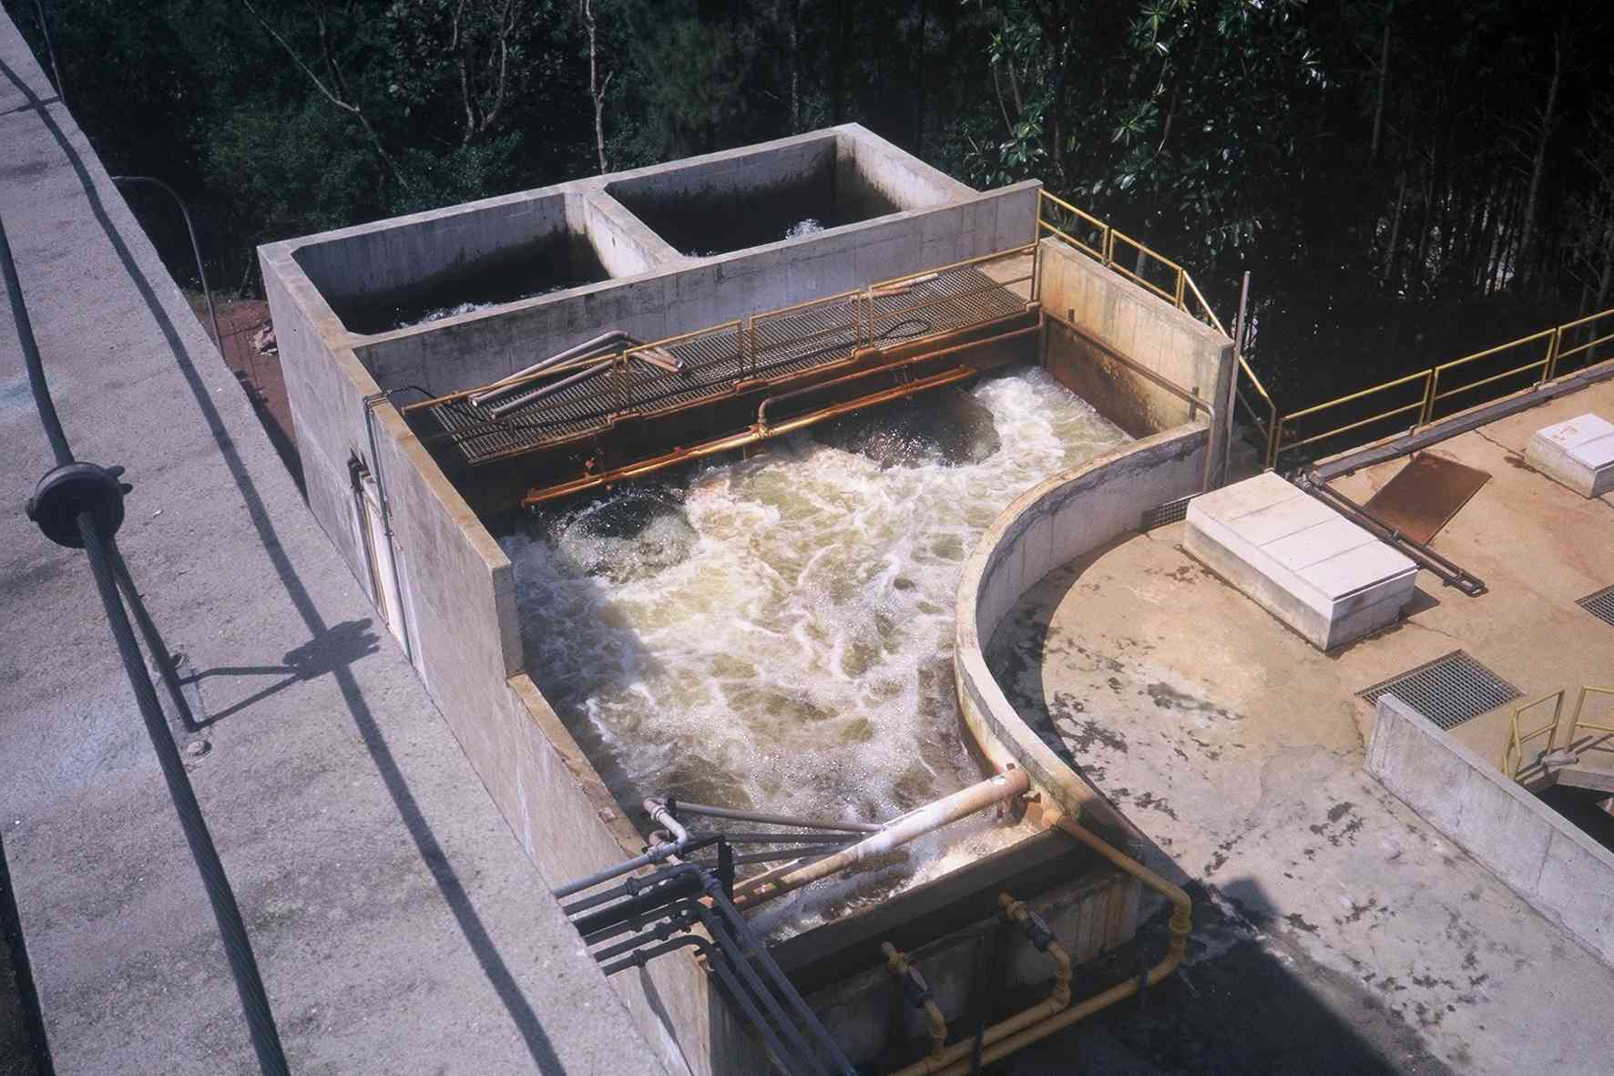






COMPORTAMENTO DOS SAIS DE ALUMÍNIO E FERRO EM MEIO AQUOSO
$$Al_{2}(SO_{4})_{3}$$
$$2.Al^{+3}+3.SO_{4}^{−2}$$
$$Fe_{2}(SO_{4})_{3}$$
$$2.Fe^{+3}+3.SO_{4}^{−2}$$
$$FeCl_{3}$$
$$Fe^{+3}+3.Cl^{−}$$

Slide 38










COAGULAÇÃO: REAÇÕES QUÍMICAS
ALUMÍNIO
$$Al_{2}(SO_{4})_{3}$$
$$2.Al^{+3}+3.SO_{4}^{−2}$$
$$Al^{+3}+H_{2}O$$
$$AlOH^{+2}+H^{+}$$
$$AlOH^{+2}+H_{2}O$$
$$AlOH_{2}^{+}+H^{+}$$
$$AlOH_{2}^{+}+H_{2}O$$
$$Al{\left(OH\right)}_{3_{Sólido}}+H^{+}$$
$$Al{\left(OH\right)}_{3_{Sólido}}+H_{2}O$$
$$AlOH_{4}^{−}+H^{+}$$

Slide 39












COAGULAÇÃO: REAÇÕES QUÍMICAS
FERRO
$$FeCl_{3}$$
$$Fe^{+3}+3.Cl^{−}$$
$$Fe_{2}(SO_{4})_{3}$$
$$2.Fe^{+3}+3.SO_{4}^{−2}$$
$$Fe^{+3}+H_{2}O$$
$$FeOH^{+2}+H^{+}$$
$$FeOH^{+2}+H_{2}O$$
$$FeOH_{2}^{+}+H^{+}$$
$$FeOH_{2}^{+}+H_{2}O$$
$$Fe{\left(OH\right)}_{3_{Sólido}}+H^{+}$$
$$Fe{\left(OH\right)}_{3_{Sólido}}+H_{2}O$$
$$FeOH_{4}^{−}+H^{+}$$

Slide 40
DIAGRAMA DE SOLUBILIDADE DO FERRO E ALUMÍNIO EM MEIO AQUOSO

Slide 41
DIAGRAMA DE SOLUBILIDADE DO FERRO E ALUMÍNIO EM MEIO AQUOSO

Slide 42
COMPORTAMENTO DO FERRO E ALUMÍNIO EM MEIO AQUOSO

Slide 43
COMPORTAMENTO DO FERRO E ALUMÍNIO EM MEIO AQUOSO

Slide 44
COMPORTAMENTO DO FERRO E ALUMÍNIO EM MEIO AQUOSO

Slide 45
COMPORTAMENTO DO FERRO E ALUMÍNIO EM MEIO AQUOSO

Slide 46
COMPORTAMENTO DO FERRO E ALUMÍNIO EM MEIO AQUOSO

Slide 47
COMPORTAMENTO DO FERRO E ALUMÍNIO EM MEIO AQUOSO

Slide 48
COMPORTAMENTO DO FERRO E ALUMÍNIO EM MEIO AQUOSO

Slide 49
Tipo de coagulante
Dosagem de coagulante
pH de coagulação
Qualidade da água bruta
Aspectos químicos !!!
Coagulação !!!
Aspectos hidrodinâmicos !!!
Dispersão do coagulante na fase líquida
Características físicas da estação de tratamento de água

Slide 50
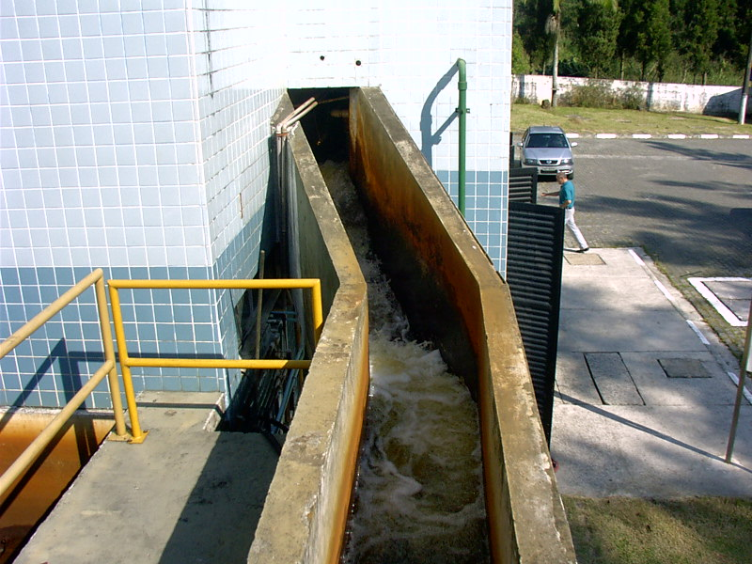
PROCESSO DE COAGULAÇÃO
Dispositivos hidráulicos
Calhas Parshall
Vertedores retangulares
Malhas difusoras
Injetores

Slide 51
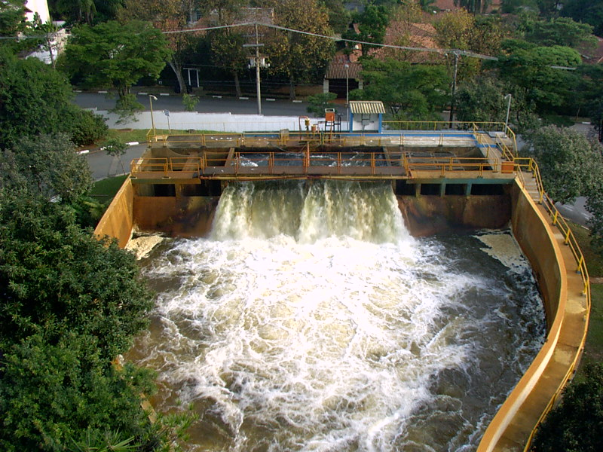
PROCESSO DE COAGULAÇÃO
VERTEDORES RETANGULARES

Slide 52
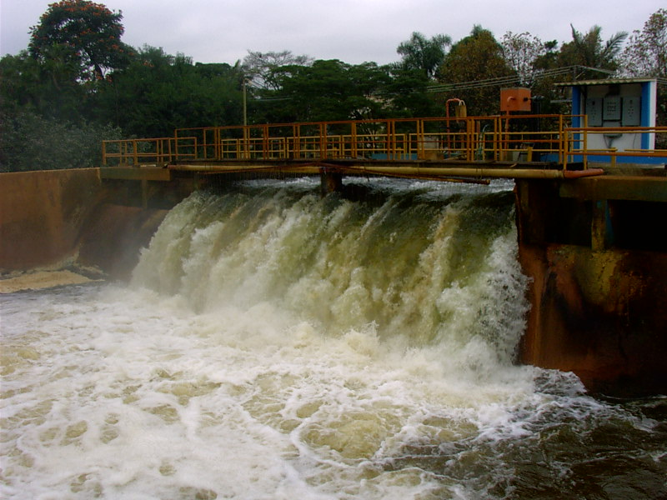
PROCESSO DE COAGULAÇÃO
VERTEDORES RETANGULARES

Slide 53
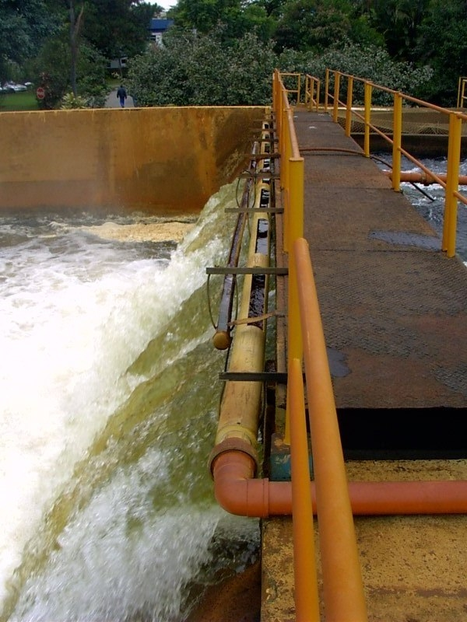
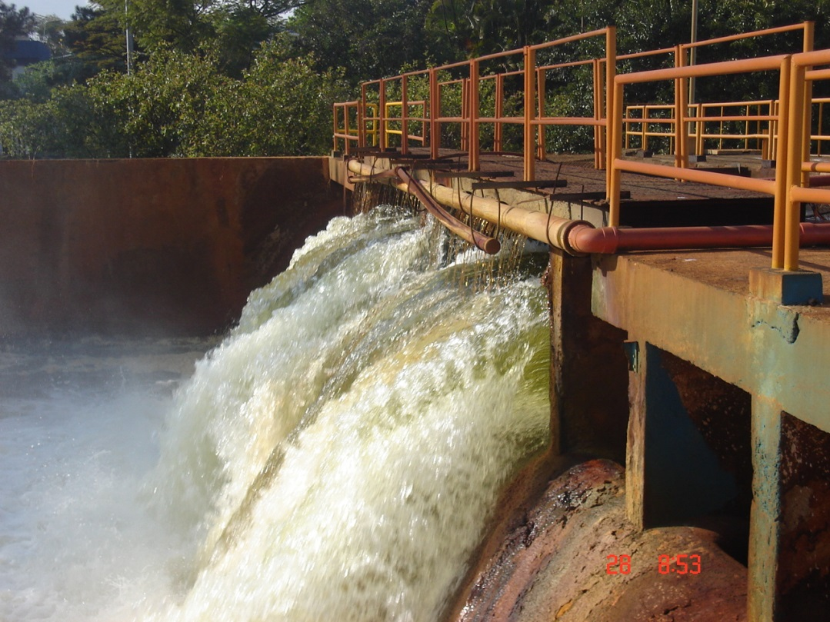
PROCESSO DE COAGULAÇÃO
VERTEDORES RETANGULARES

Slide 54
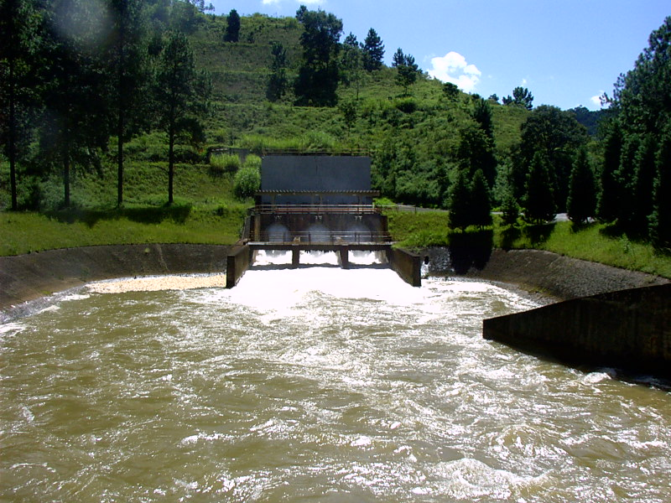
PROCESSO DE COAGULAÇÃO
ETA GUARAÚ (SABESP)

Slide 55
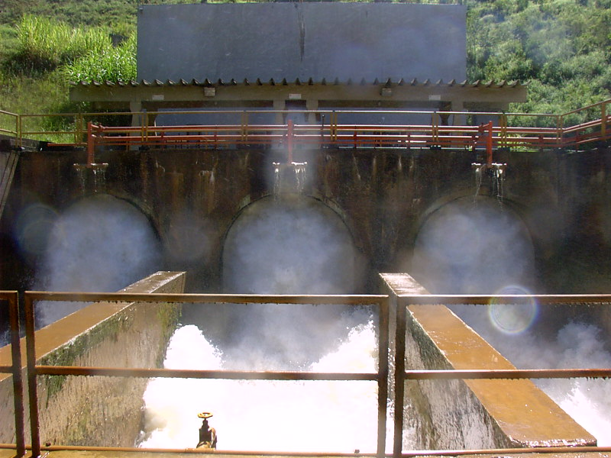
PROCESSO DE COAGULAÇÃO
ETA GUARAÚ (SABESP)

Slide 56
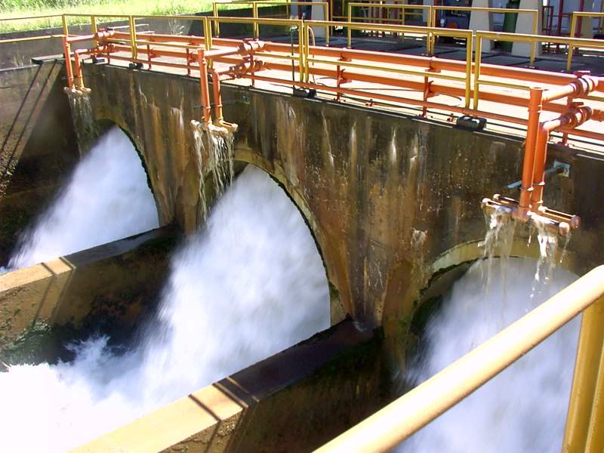
PROCESSO DE COAGULAÇÃO
ETA GUARAÚ (SABESP)

Slide 57
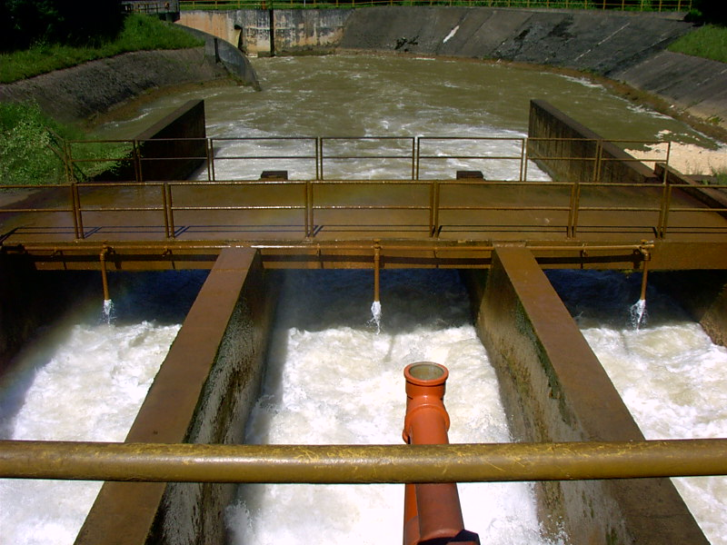
PROCESSO DE COAGULAÇÃO
ETA GUARAÚ (SABESP)

Slide 58
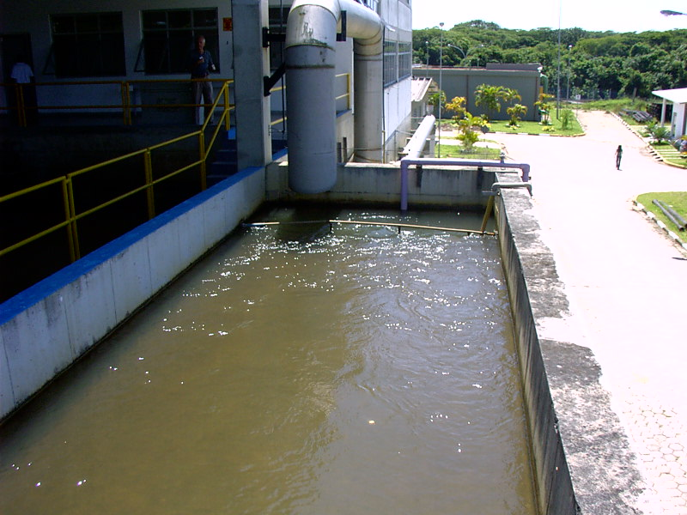
PROCESSO DE COAGULAÇÃO
CALHAS PARSHALL
ETA CARAGUATATUBA

Slide 59
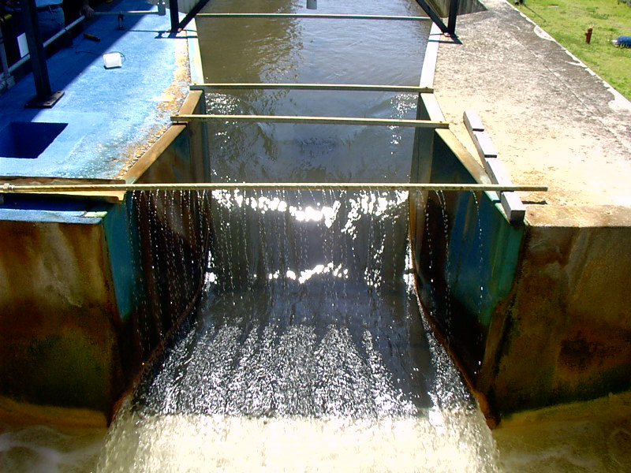
PROCESSO DE COAGULAÇÃO
CALHAS PARSHALL
ETA CARAGUATATUBA

Slide 60
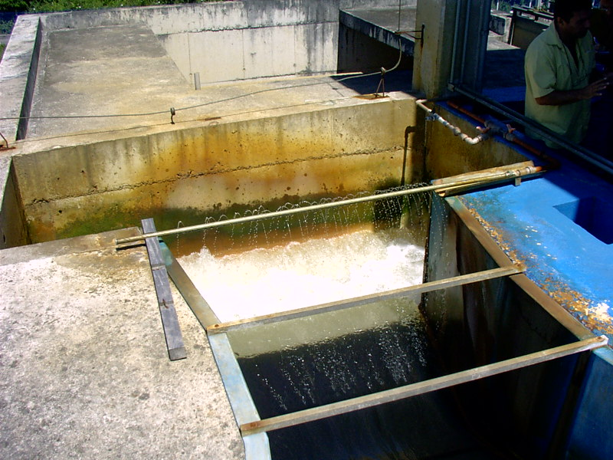
PROCESSO DE COAGULAÇÃO
CALHAS PARSHALL
ETA CARAGUATATUBA

Slide 61
PROCESSO DE COAGULAÇÃO
MISTURA RÁPIDA HIDRÁULICA
Vídeo – Sistema de mistura rápida (ETA Guaraú)
Vídeo – Sistema de mistura rápida (ETA ABV)
Vídeo – Sistema de mistura rápida (ETA São Sebastião)

Slide 62
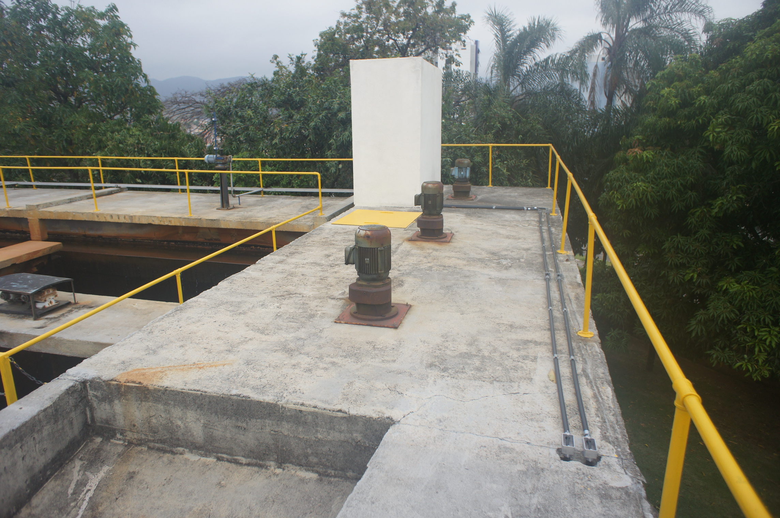
PROCESSO DE COAGULAÇÃO
Dispositivos mecânicos
Agitadores mecânicos
Turbinas
Hélice propulsora

Slide 63
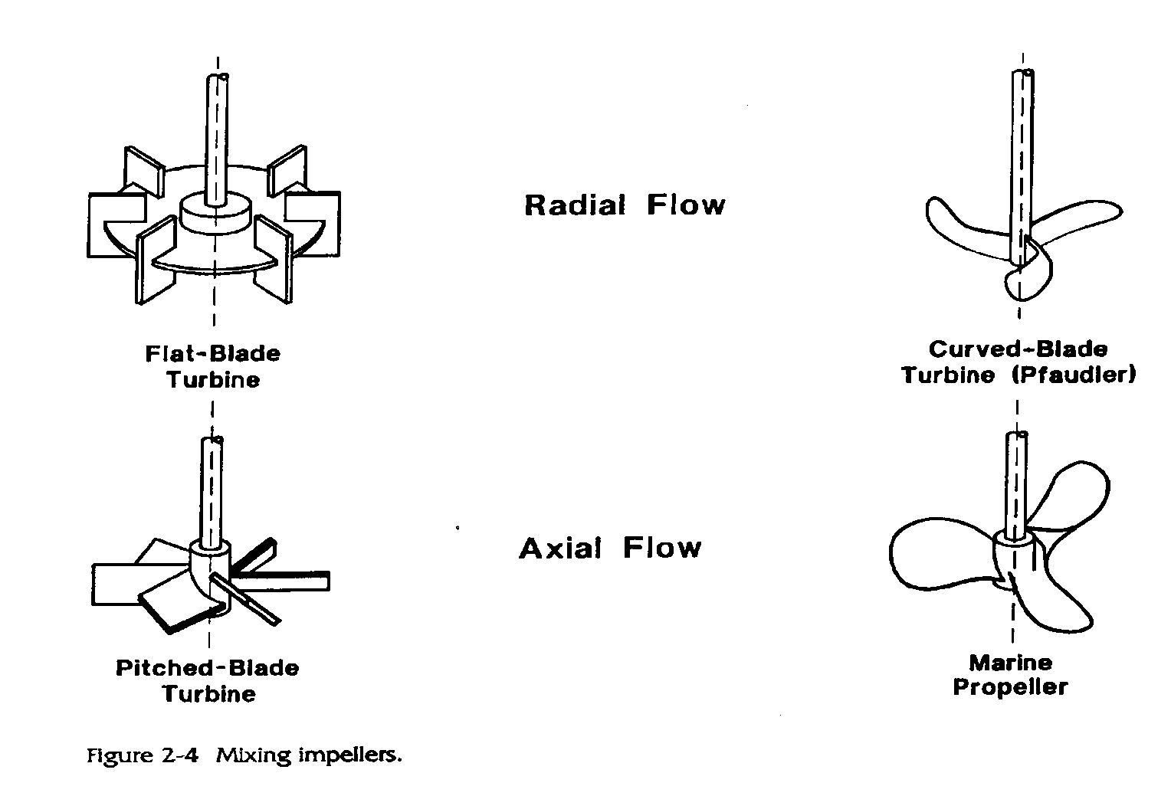
SISTEMAS DE AGITAÇÃO
ESCOAMENTO AXIAL E RADIAL

Slide 64
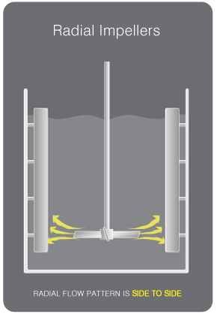
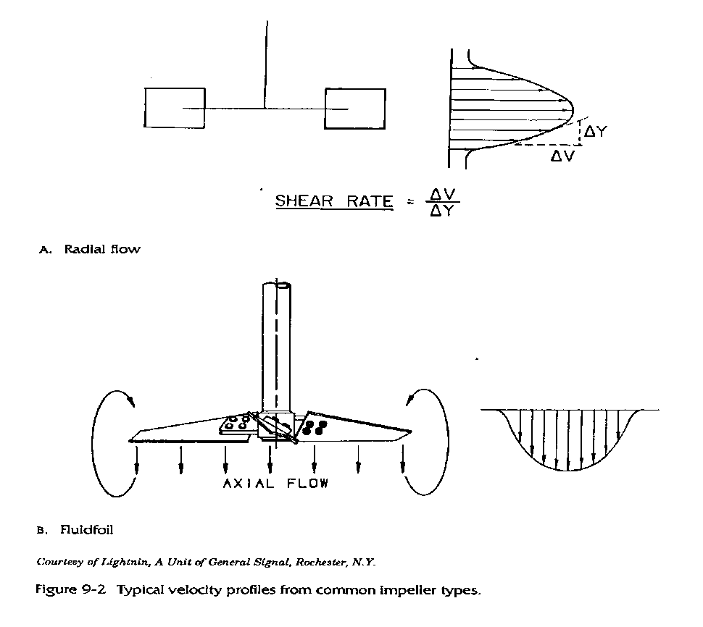
SISTEMAS DE AGITAÇÃO
ESCOAMENTO AXIAL E RADIAL

Slide 65
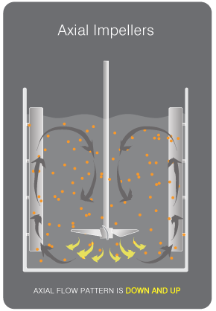
SISTEMAS DE AGITAÇÃO
ESCOAMENTO AXIAL E RADIAL

Slide 66
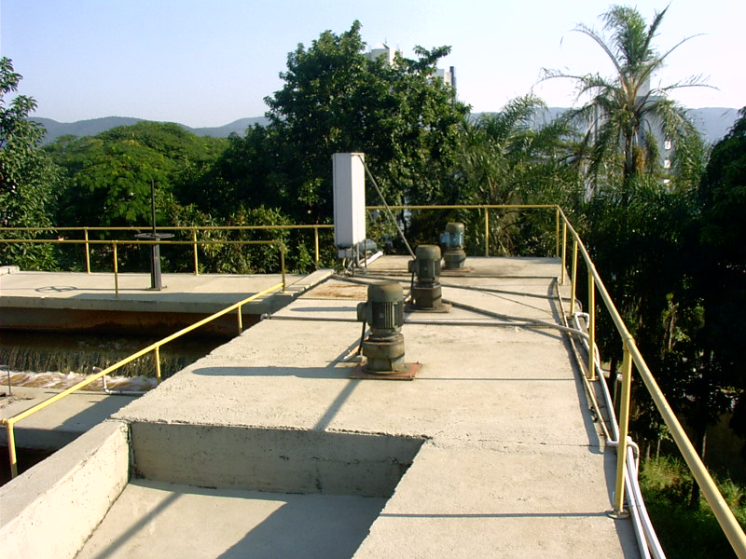
PROCESSO DE COAGULAÇÃO
DISPOSITIVOS MECANIZADOS
ETA ANHANGABAÚ

Slide 67
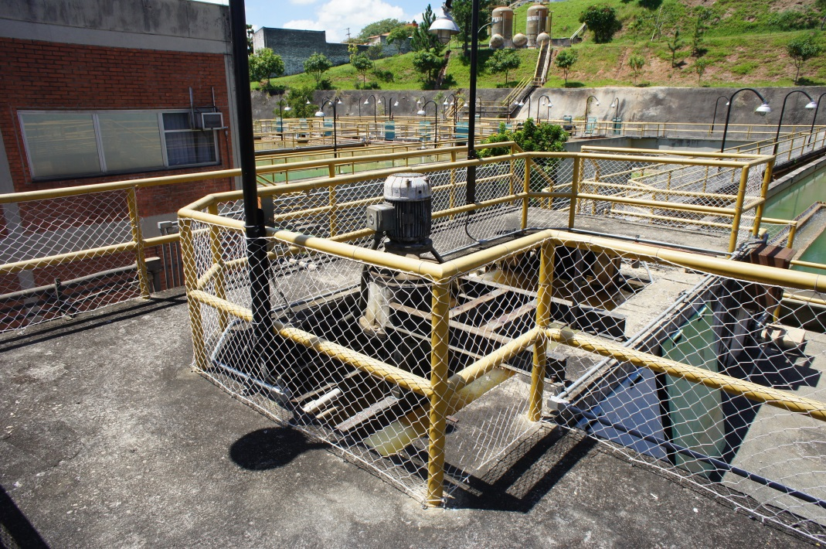
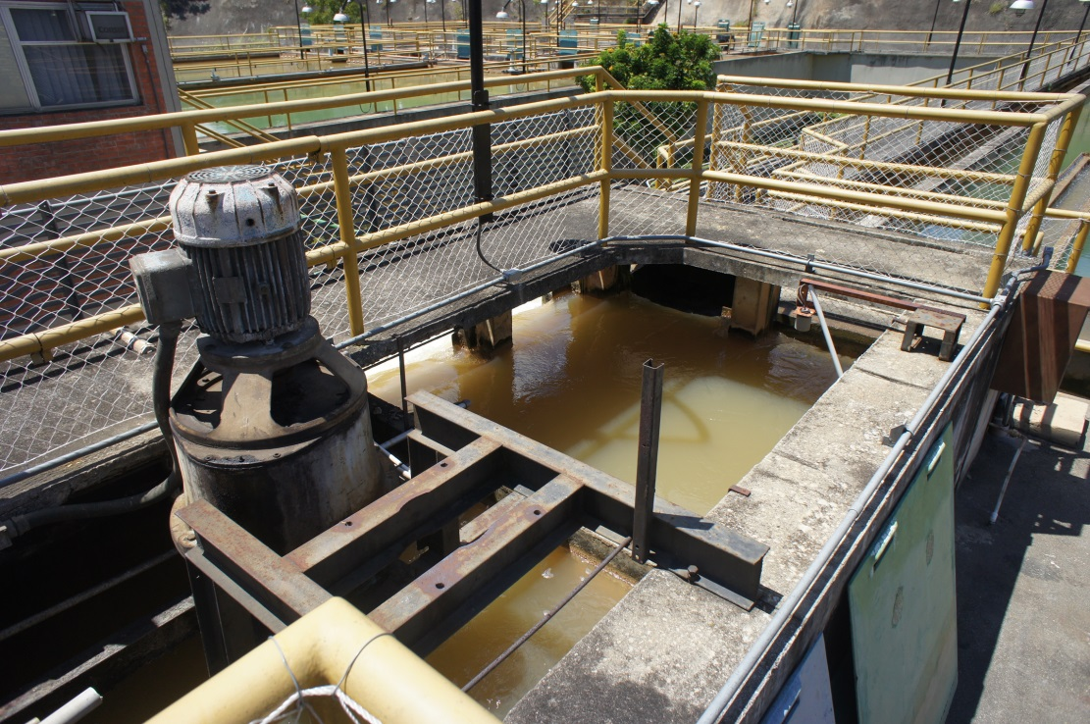
PROCESSO DE COAGULAÇÃO
DISPOSITIVOS MECANIZADOS
ETA JACAREÍ

Slide 68
PROCESSO DE COAGULAÇÃO
MISTURA RÁPIDA MECANIZADA
Vídeo – Sistema de mistura rápida (ETA Jacareí)
Vídeo – Sistema de mistura rápida (ETA Anhangabaú)

Slide 69
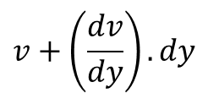

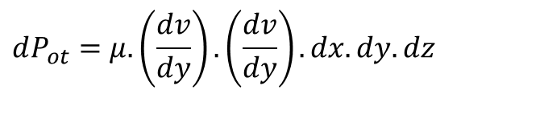
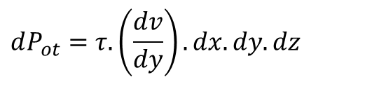
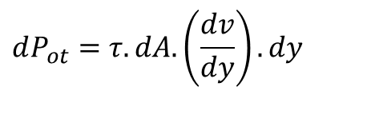



CONCEITO: GRADIENTE DE VELOCIDADE
$$dP_{ot}=dF.v$$
$$v+\left(\frac{dv}{dy}\right).dy$$
$$dP_{ot}=τ.dA.\left(v+\frac{dv}{dy}.dy\right)−τ.dA.v$$
$$dP_{ot}=τ.dA.\left(\frac{dv}{dy}\right).dy$$
dy
$$v$$
dz
dx
$$dP_{ot}=τ.\left(\frac{dv}{dy}\right).dx.dy.dz$$
$$G=\left(\frac{dv}{dy}\right)$$
$$dP_{ot}=μ.\left(\frac{dv}{dy}\right).\left(\frac{dv}{dy}\right).dx.dy.dz$$

Slide 70




CONCEITO: GRADIENTE DE VELOCIDADE
$$dP_{ot}=μ.\left(\frac{dv}{dy}\right).\left(\frac{dv}{dy}\right).dx.dy.dz$$
$$v+\left(\frac{dv}{dy}\right).dy$$
$$dP_{ot}=μ.{\left(\frac{dv}{dy}\right)}^{2}.dx.dy.dz$$
dy
$$v$$
dz
$$dP_{ot}=μ.G^{2}.dx.dy.dz$$
dx
$$G=\sqrt{\frac{P_{ot}}{μ.V_{ol}}}$$
$$G=\left(\frac{dv}{dy}\right)$$

Slide 71




CONCEITO: GRADIENTE DE VELOCIDADE
G=Gradiente de velocidade (s⁻¹)
$$v+\left(\frac{dv}{dy}\right).dy$$
$$G=\sqrt{\frac{P_{ot}}{μ.V_{ol}}}$$
dy
$$G=\sqrt{\frac{P_{ot}}{μ.V_{ol}}}=\sqrt{\frac{γ.Q.ΔH}{μ.V_{ol}}}=\sqrt{\frac{γ.ΔH}{μ.θ_{h}}}$$
$$v$$
dz
dx
$$G=\left(\frac{dv}{dy}\right)$$
$$G=\sqrt{\frac{γ.Q.ΔH}{μ.V_{ol}}}=\sqrt{\frac{γ.V.A.ΔH}{μ.V_{ol}}}=\sqrt{\frac{γ.V.ΔH}{μ.L}}$$

Slide 72




CÁLCULO DO GRADIENTE DE VELOCIDADE
Agitadores de fluxo axial
Agitadores de fluxo radial
$$P_{ot}=K_{T}.ρ.n^{3}.D^{5}$$
$$P_{ot}=F_{a}.v$$
F_{a}=força de arraste (N)
v=velocidade (m/s)
C_{d}=coeficiente de arraste
A_{p}=área projetada
n=rotação (rps)
D=diâmetro do rotor (m)
P=Potência (W)
$$F_{a}=\frac{C_{d}.ρ.A_{p}.v^{2}}{2}$$
$$P_{ot}=\frac{C_{d}.ρ.A_{p}.v^{3}}{2}$$

Slide 73

CÁLCULO DO GRADIENTE DE VELOCIDADE
$$P_{ot}=K_{T}.ρ.n^{3}.D^{5}$$
Tipo de rotor | Valor de K_{T}
Hélice propulsora marítima (3 hélices) | 0,87
Turbina (seis palhetas retas) | 5,75
Turbina (seis palhetas curvas) | 4,80
Turbina com quatro palhetas inclinadas a 45⁰ | 1,27
Turbina com quatro palhetas inclinadas a 32⁰ | 1,0 a 1,2
Turbina com seis palhetas inclinadas a 45⁰ | 1,63

Slide 74




SISTEMAS DE AGITAÇÃO
ESCOAMENTO RADIAL
$$P_{ot}=K_{T}.ρ.n^{3}.D^{5}$$
$$K_{T}≅5 a 5,5$$

Slide 75




SISTEMAS DE AGITAÇÃO
ESCOAMENTO RADIAL
$$P_{ot}=K_{T}.ρ.n^{3}.D^{5}$$
$$K_{T}≅1,5 a 2,0$$

Slide 76



SISTEMAS DE AGITAÇÃO
ESCOAMENTO AXIAL
$$P_{ot}=K_{T}.ρ.n^{3}.D^{5}$$
$$K_{T}≅0,5 a 0,8$$

Slide 77



SISTEMAS DE AGITAÇÃO
ESCOAMENTO AXIAL
$$P_{ot}=K_{T}.ρ.n^{3}.D^{5}$$
$$K_{T}≅0,3 a 0,4$$

Slide 78
UNIDADES DE MISTURA RÁPIDA
DIMENSIONAMENTO
Gradiente de velocidade ≥ 1.000 s⁻¹
Mecanismo de coagulação por adsorção-neutralização
Gradiente de velocidade ≥ 300 s⁻¹
Mecanismo de coagulação por varredura
Tempo de detenção hidráulico ≤ 30 s

Slide 79

DIMENSIONAMENTO DE CALHAS PARSHALL
Vazão: 1,0 m³/s
Verificação do gradiente de velocidade

Slide 80

DIMENSIONAMENTO DE CALHAS PARSHALL
Seleção da Calha Parshall

Slide 81

DIMENSIONAMENTO DE CALHAS PARSHALL

Slide 82

EQUAÇÃO DE DESCARGA
$$H=K.Q^{n}$$
Largura da Calha Parshall |  | K | n
Polegadas | Metros
3” | 0,075 | 3,704 | 0,646
6” | 0,150 | 1,842 | 0,636
9” | 0,229 | 1,486 | 0,633
1’ | 0,305 | 1,276 | 0,657
1,5’ | 0,460 | 0,966 | 0,650

Slide 83

EQUAÇÃO DE DESCARGA
$$H=K.Q^{n}$$
Largura da Calha Parshall |  | K | n
Polegadas | Metros
2’ | 0,610 | 0,795 | 0,645
3’ | 0,915 | 0,608 | 0,639
4’ | 1,220 | 0,505 | 0,634
5’ | 1,525 | 0,436 | 0,630
6’ | 1,830 | 0,389 | 0,627
8’ | 2,400 | 0,324 | 0,623

Slide 84


DIMENSIONAMENTO DE CALHAS PARSHALL
Equação de descarga:
$$H_{a}=0,608.Q^{0,639}$$
$$H_{a}=0,608 m$$

Slide 85

DIMENSIONAMENTO DE CALHAS PARSHALL
Cálculo da largura na secção de medida
$$D′=\frac{2}{3}.\left(D−W\right)+W=\frac{2}{3}.\left(157,2−91,5\right)+91,5=135,3 cm$$

Slide 86

DIMENSIONAMENTO DE CALHAS PARSHALL
Cálculo da velocidade na secção de medida
$$V_{a}=\frac{Q}{A}=\frac{Q}{D′.H_{a}}=1,22 m/s$$

Slide 87

DIMENSIONAMENTO DE CALHAS PARSHALL
Cálculo da energia total disponível
$$E_{a}=H_{a}+\frac{V_{a}^{2}}{2.g}+N=0,608+\frac{1,22^{2}}{2.9,81}+0,229=0,913 m$$

Slide 88


DIMENSIONAMENTO DE CALHAS PARSHALL
Cálculo do ângulo fictício θ
$$\cos{(}θ)=−\frac{g.Q}{W.(0,67.g.E_{a})^{3/2}}=−0,723$$
$$θ=136,8^{o}$$

Slide 89

DIMENSIONAMENTO DE CALHAS PARSHALL
Cálculo da velocidade da água no início do ressalto
$$V_{1}=2.\cos\left(\frac{θ}{3}\right).{\left[\frac{2.g.E_{a}}{3}\right]}^{1/2}=3,42 m/s$$

Slide 90


DIMENSIONAMENTO DE CALHAS PARSHALL
Cálculo da altura de água no início do ressalto
$$E_{a}=E_{1}⇒E_{a}=y_{1}+\frac{V_{1}^{2}}{2.g}$$
$$y_{1}=E_{a}−\frac{V_{1}^{2}}{2.g}=0,317 m$$

Slide 91



DIMENSIONAMENTO DE CALHAS PARSHALL
Cálculo do número de Froude
$$F_{r1}=\frac{V_{1}}{\sqrt{g.y_{1}}}=1,94$$
$$y_{3}=\frac{y_{1}}{2}.\left[\sqrt{1+8.F_{r1}^{2}}−1\right]=0,726 m$$

Slide 92

DIMENSIONAMENTO DE CALHAS PARSHALL
Cálculo da profundidade no final do trecho divergente
$$y_{2}=\left(y_{3}−N+K\right)=0,572 m$$

Slide 93

DIMENSIONAMENTO DE CALHAS PARSHALL
Cálculo da velocidade no final do trecho divergente
$$V_{2}=\frac{Q}{A}=\frac{Q}{y_{2}.C}=1,43 m/s$$

Slide 94


DIMENSIONAMENTO DE CALHAS PARSHALL
Cálculo da perda de carga no ressalto hidráulico
$$H_{a}+N=y_{3}+ΔH⇒ΔH=\left(H_{a}+N\right)−y_{3}$$
$$ΔH=0,111 m$$

Slide 95

DIMENSIONAMENTO DE CALHAS PARSHALL
Cálculo do tempo de residência médio no trecho divergente
$$θ_{h}=\frac{G_{parshall}}{V_{m}}=\frac{G_{parshall}}{{\left(V_{1}+V_{2}\right)}/2}=0,38 s$$

Slide 96

DIMENSIONAMENTO DE CALHAS PARSHALL
Cálculo do gradiente de velocidade
$$G=\sqrt{\frac{γ.ΔH}{μ.θ_{h}}}=1.527 s^{−1}$$

Slide 97
DIMENSIONAMENTO DE CALHAS PARSHALL
Determinação do perfil hidráulico

Slide 98
Muito Obrigado !!!

